Slide 1
CO-Data Station
NOTT 본선 발표

Slide 2

OUR THEME
피부질환 이미지 및 피부상태 측정 데이터를 활용한 AI 기반 소아청소년 특화 피부질환 1차 진단 시스템:
라벨링 데이터 분석과, 앱을 통한 데이터 수집으로 진단 정확성 향상 및 건보 재정 고갈 문제 대응
MEMBERS
INDEX
서재오, 인공지능학부 3 (팀장)
임한빈, 인공지능학부 3 (발표자)
최재원, 인공지능학부 2
01 문제 인식 절차
02 문제 정의
03 아이디어
04 추후 수정 계획
05 기대효과

Slide 3

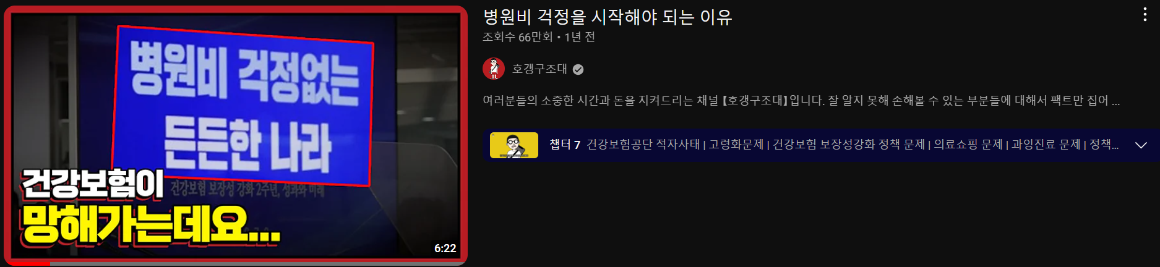
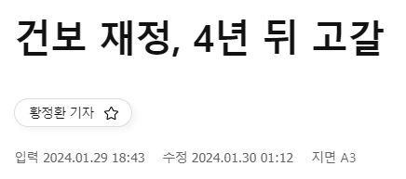

CONTENT 01
문제 인식 절차
출처 : 황정환, “건보 재정, 4년 뒤 고갈”, 한국경제, 2024.01.29.

Slide 4
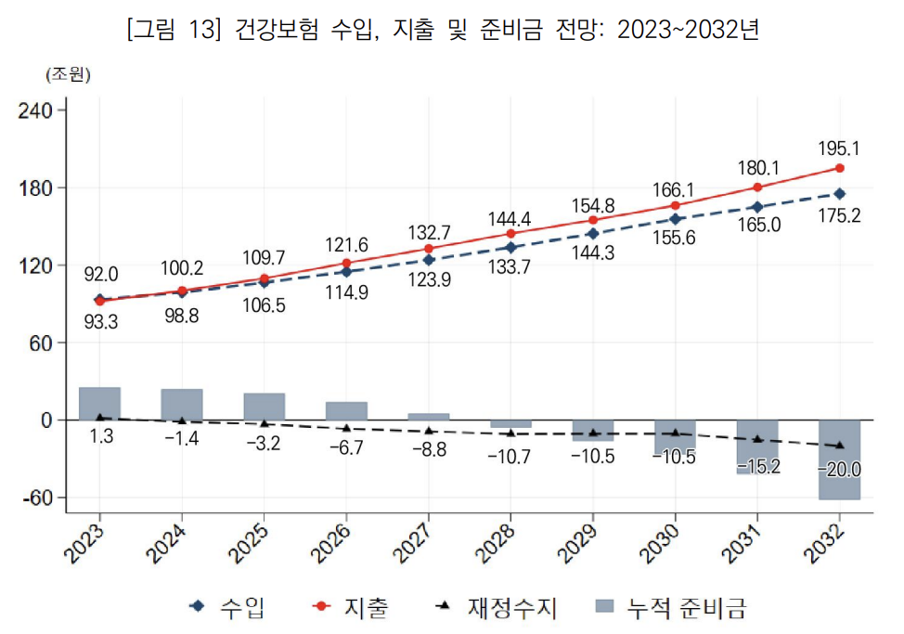
CONTENT 01
문제 인식 절차
출처 : 임슬기, “2023년~2032년 건강보험 재정전망”, 국회예산정책처, 2023.10., p.62
출처 : 황정환, “건보 재정, 4년 뒤 고갈”, 한국경제, 2024.01.29.

Slide 5
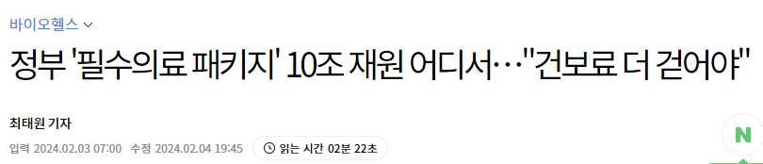
CONTENT 01
문제 인식 절차
“정부, 건강보험 재정 건전성을 위해 일부 MRI·초음파 건강보험 급여 범위를 축소하고 과다의료 이용자의 본인 부담 비율을 높이는 방안도 추진하고 있다.” - 아시아경제(2024.02)
출처 : 최태원, “정부 ‘필수의료 패키지‘ 10조 재원 어디서… “건보료 더 걷어야"”, 아시아경제, 2024.02.03.

Slide 6
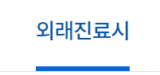
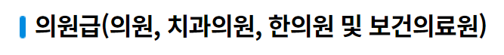
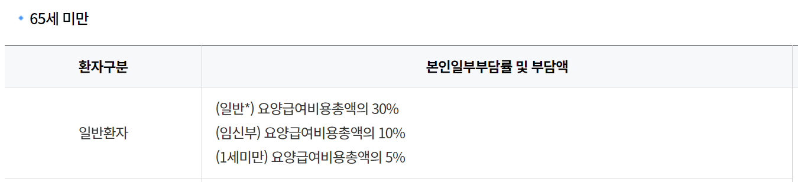

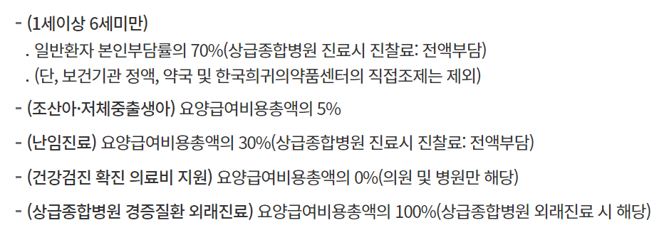
CONTENT 01
문제 인식 절차

Slide 7





CONTENT 02
문제 정의
건강보험 재정 고갈로
소비자 부담 의료비가 증가하면
진료 한 번, 검사 한 번의
경제적 부담이 커질 것!

Slide 8




CONTENT 02
문제 정의 – 피부과
건강보험 재정 고갈로
소비자 부담 의료비가 증가하면
그렇다면, 왜 피부과를 주목하였는가?
진료 한 번, 검사 한 번의
경제적 부담이 커질 것!

Slide 9
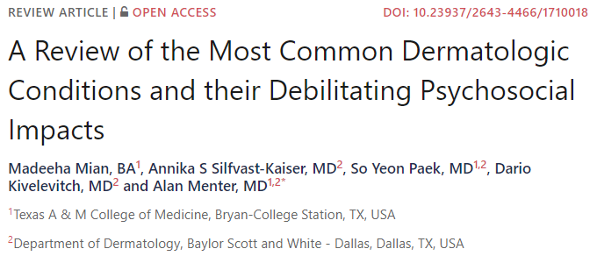
CONTENT 02
문제 정의 – 피부과
(본문 중 발췌)
2010년 피부질환은 전 세계적으로 가장 널리 퍼진 상위 10대 질병 중 3가지나 꼽힌 데 반해, 전 세계적으로 치명적이지 않은 질병의 4번째 주 원인이었습니다. 피부 질환의 만연과 사회가 외모에 부여하는 중요성에도 불구하고 피부과 질환은 내부 장기 시스템의 질병에 비해 의학적으로 사소한 것으로 간주되는 경우가 많습니다.
출처 : https://clinmedjournals.org/articles/iaim/international-archives-of-internal-medicine-iaim-3-018.php

Slide 10
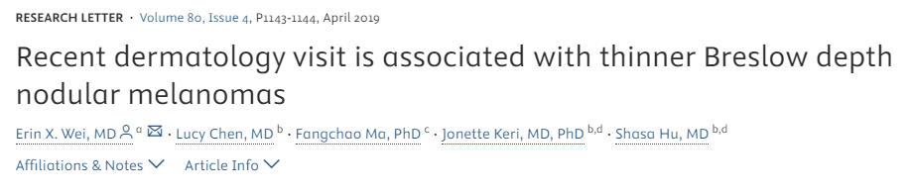
CONTENT 02
문제 정의 – 피부과
본 연구의 또 다른 주요 결과는 피부과 의사를 정기적으로 방문하는 것이 생존 가능성이 더 높은 <2mm 단계에서 NM을 조기에 발견하는 것과 관련이 있다는 것입니다. 이전 연구에서도 지난 3년 동안 피부 검진을 받은 사람들은 NM이 더 얇은 것으로 나타났습니다. NM이 얇은 사람들은 NM에서 "색상 변화"와 "불규칙한 모양"을 보고할 가능성도 더 높습니다. 이러한 결과를 종합해 보면 피부과 의사와의 긴밀한 접촉이 생명을 구할 수 있음을 시사합니다.
피부과 전문의와의 정기적인 접촉은 NM에 걸릴 위험이 있는 개인에게 생명을 구할 수 있습니다. 본 연구의 결과는 예방적 치료의 중요성을 강조합니다.
출처 : https://www.jaad.org/article/S0190-9622(18)32742-7/fulltext

Slide 11
CONTENT 02
문제 정의 – 피부과
본 연구의 또 다른 주요 결과는 피부과 의사를 정기적으로 방문하는 것이 생존 가능성이 더 높은 <2mm 단계에서 NM을 조기에 발견하는 것과 관련이 있다는 것입니다. 이전 연구에서도 지난 3년 동안 피부 검진을 받은 사람들은 NM이 더 얇은 것으로 나타났습니다. NM이 얇은 사람들은 NM에서 "색상 변화"와 "불규칙한 모양"을 보고할 가능성도 더 높습니다. 이러한 결과를 종합해 보면 피부과 의사와의 긴밀한 접촉이 생명을 구할 수 있음을 시사합니다.
피부과 전문의와의 정기적인 접촉은 NM에 걸릴 위험이 있는 개인에게 생명을 구할 수 있습니다. 본 연구의 결과는 예방적 치료의 중요성을 강조합니다.
그렇다면, 왜 소아·청소년인가?
출처 : https://www.jaad.org/article/S0190-9622(18)32742-7/fulltext

Slide 12
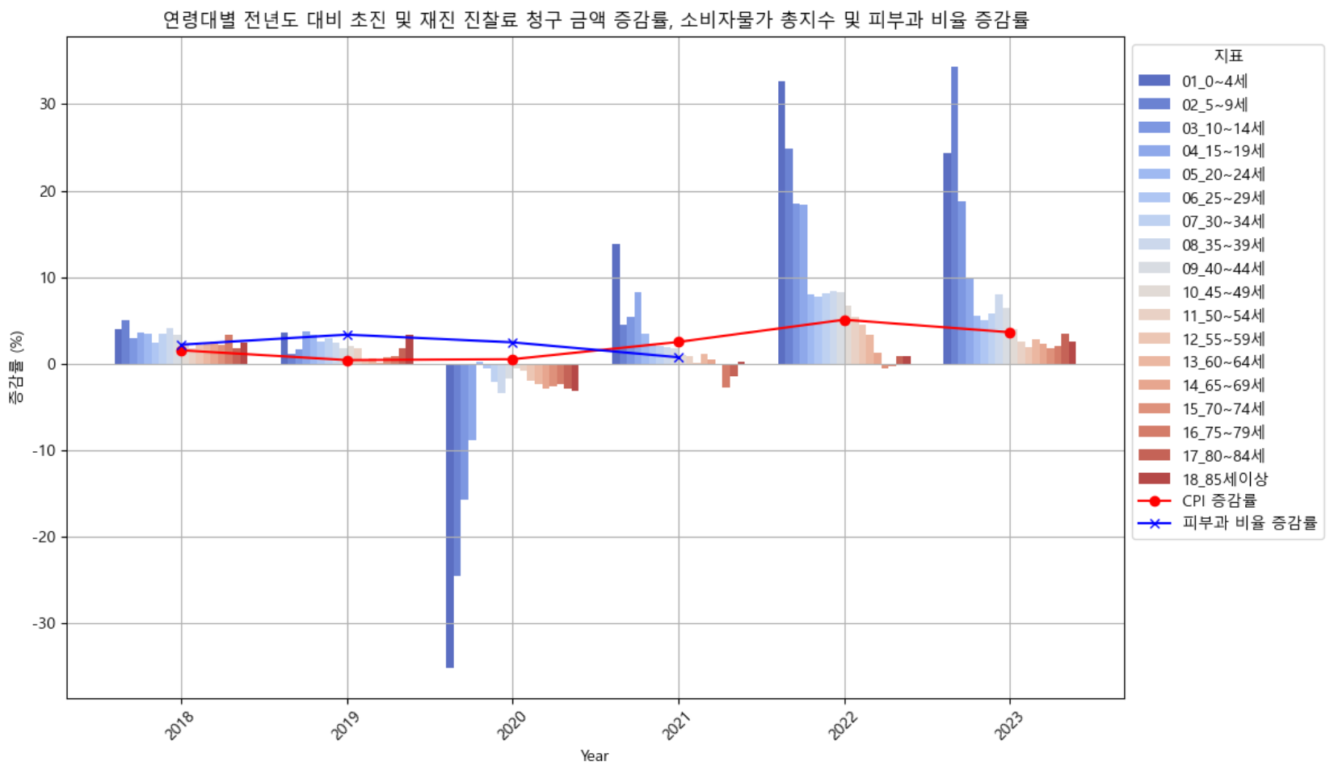
CONTENT 02
문제 정의 – 소아청소년
소아·청소년
1. 소아·청소년
진찰료 부담 증가

Slide 13
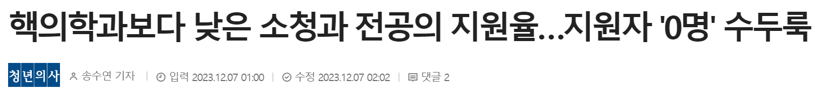
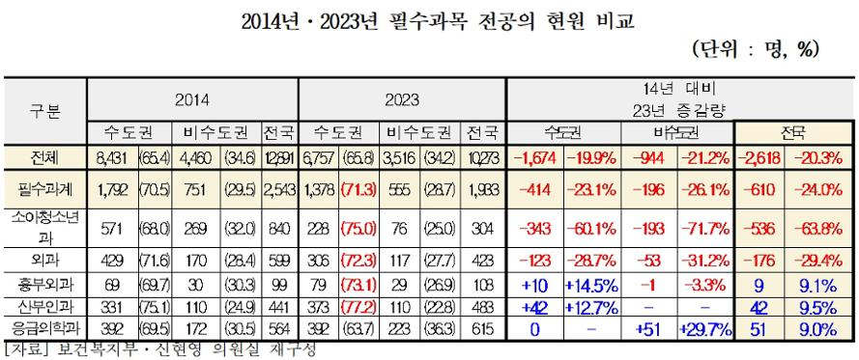
CONTENT 02
문제 정의 – 소아청소년
2. 소아청소년과 전공의 인원 감소
출처 : 송수연, “핵의학과보다 낮은 소청과 전공의 지원율…지원자 ‘0명’ 수두룩”, 청년의사, 2023.12.07.

Slide 14

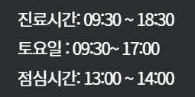
CONTENT 02
문제 정의 – 소아청소년
3. 청소년의 경우, 등하교 시간을 고려하면 병원에 갈 여유가 없음
학생들의 평균 하교시간은 초등학생 오후 3시1분, 중학생 오후 4시30분, 인문계 고등학생 오후 8시8분, 특성화고교 학생 오후 6시17분 등으로 각각 조사됐다. 인문계 고등학생 중 72.6%는 오후 6시 이후에 하교한다고 했고, 41.3%는 밤 10시 이후에 하교한다고 했다. - 뉴시스 (2016.12.)
→ 간편하게 진단하여 병원에 갈 필요성을 확인해야 함

Slide 15
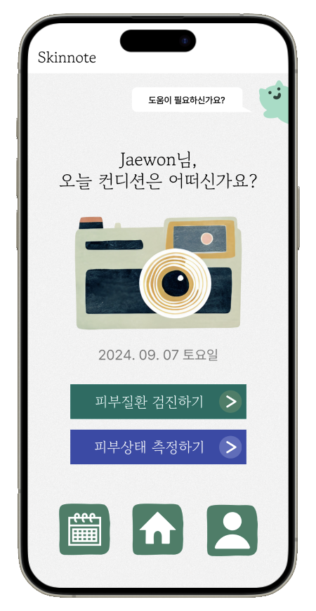

CONTENT 03
아이디어
“내 손 안의 피부과 전문의.”
SKINNOTT

Slide 16


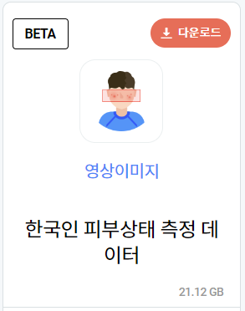
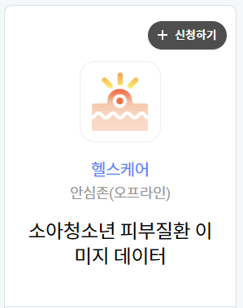
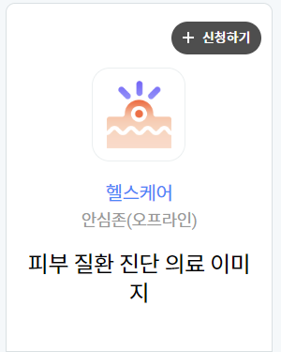
CONTENT 03
아이디어
- 의료 데이터 심의
Open Data

Slide 17


CONTENT 03
아이디어
피부질환 – 피부상태 상관관계
로그인
성능 향상
피부 질환 검진
ChatGPT 진단 및 Care
메인 화면
피부 상태 측정
마이페이지
저장
분석 및 시각화
DB

Slide 18
CONTENT 03
아이디어
1. Why Not Webapp?
→ 보안
2. 동일한 개체의 피부질환 & 피부상태 데이터 지속적 수집 → 상관관계 분석
→ 피부질환 진단 정확도 향상
3. Why Android?
→ 높은 국내 안드로이드 점유율

Slide 19
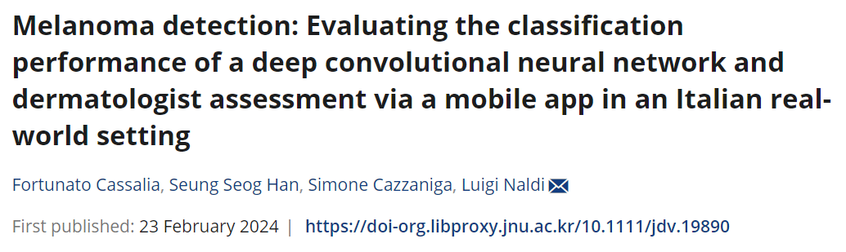
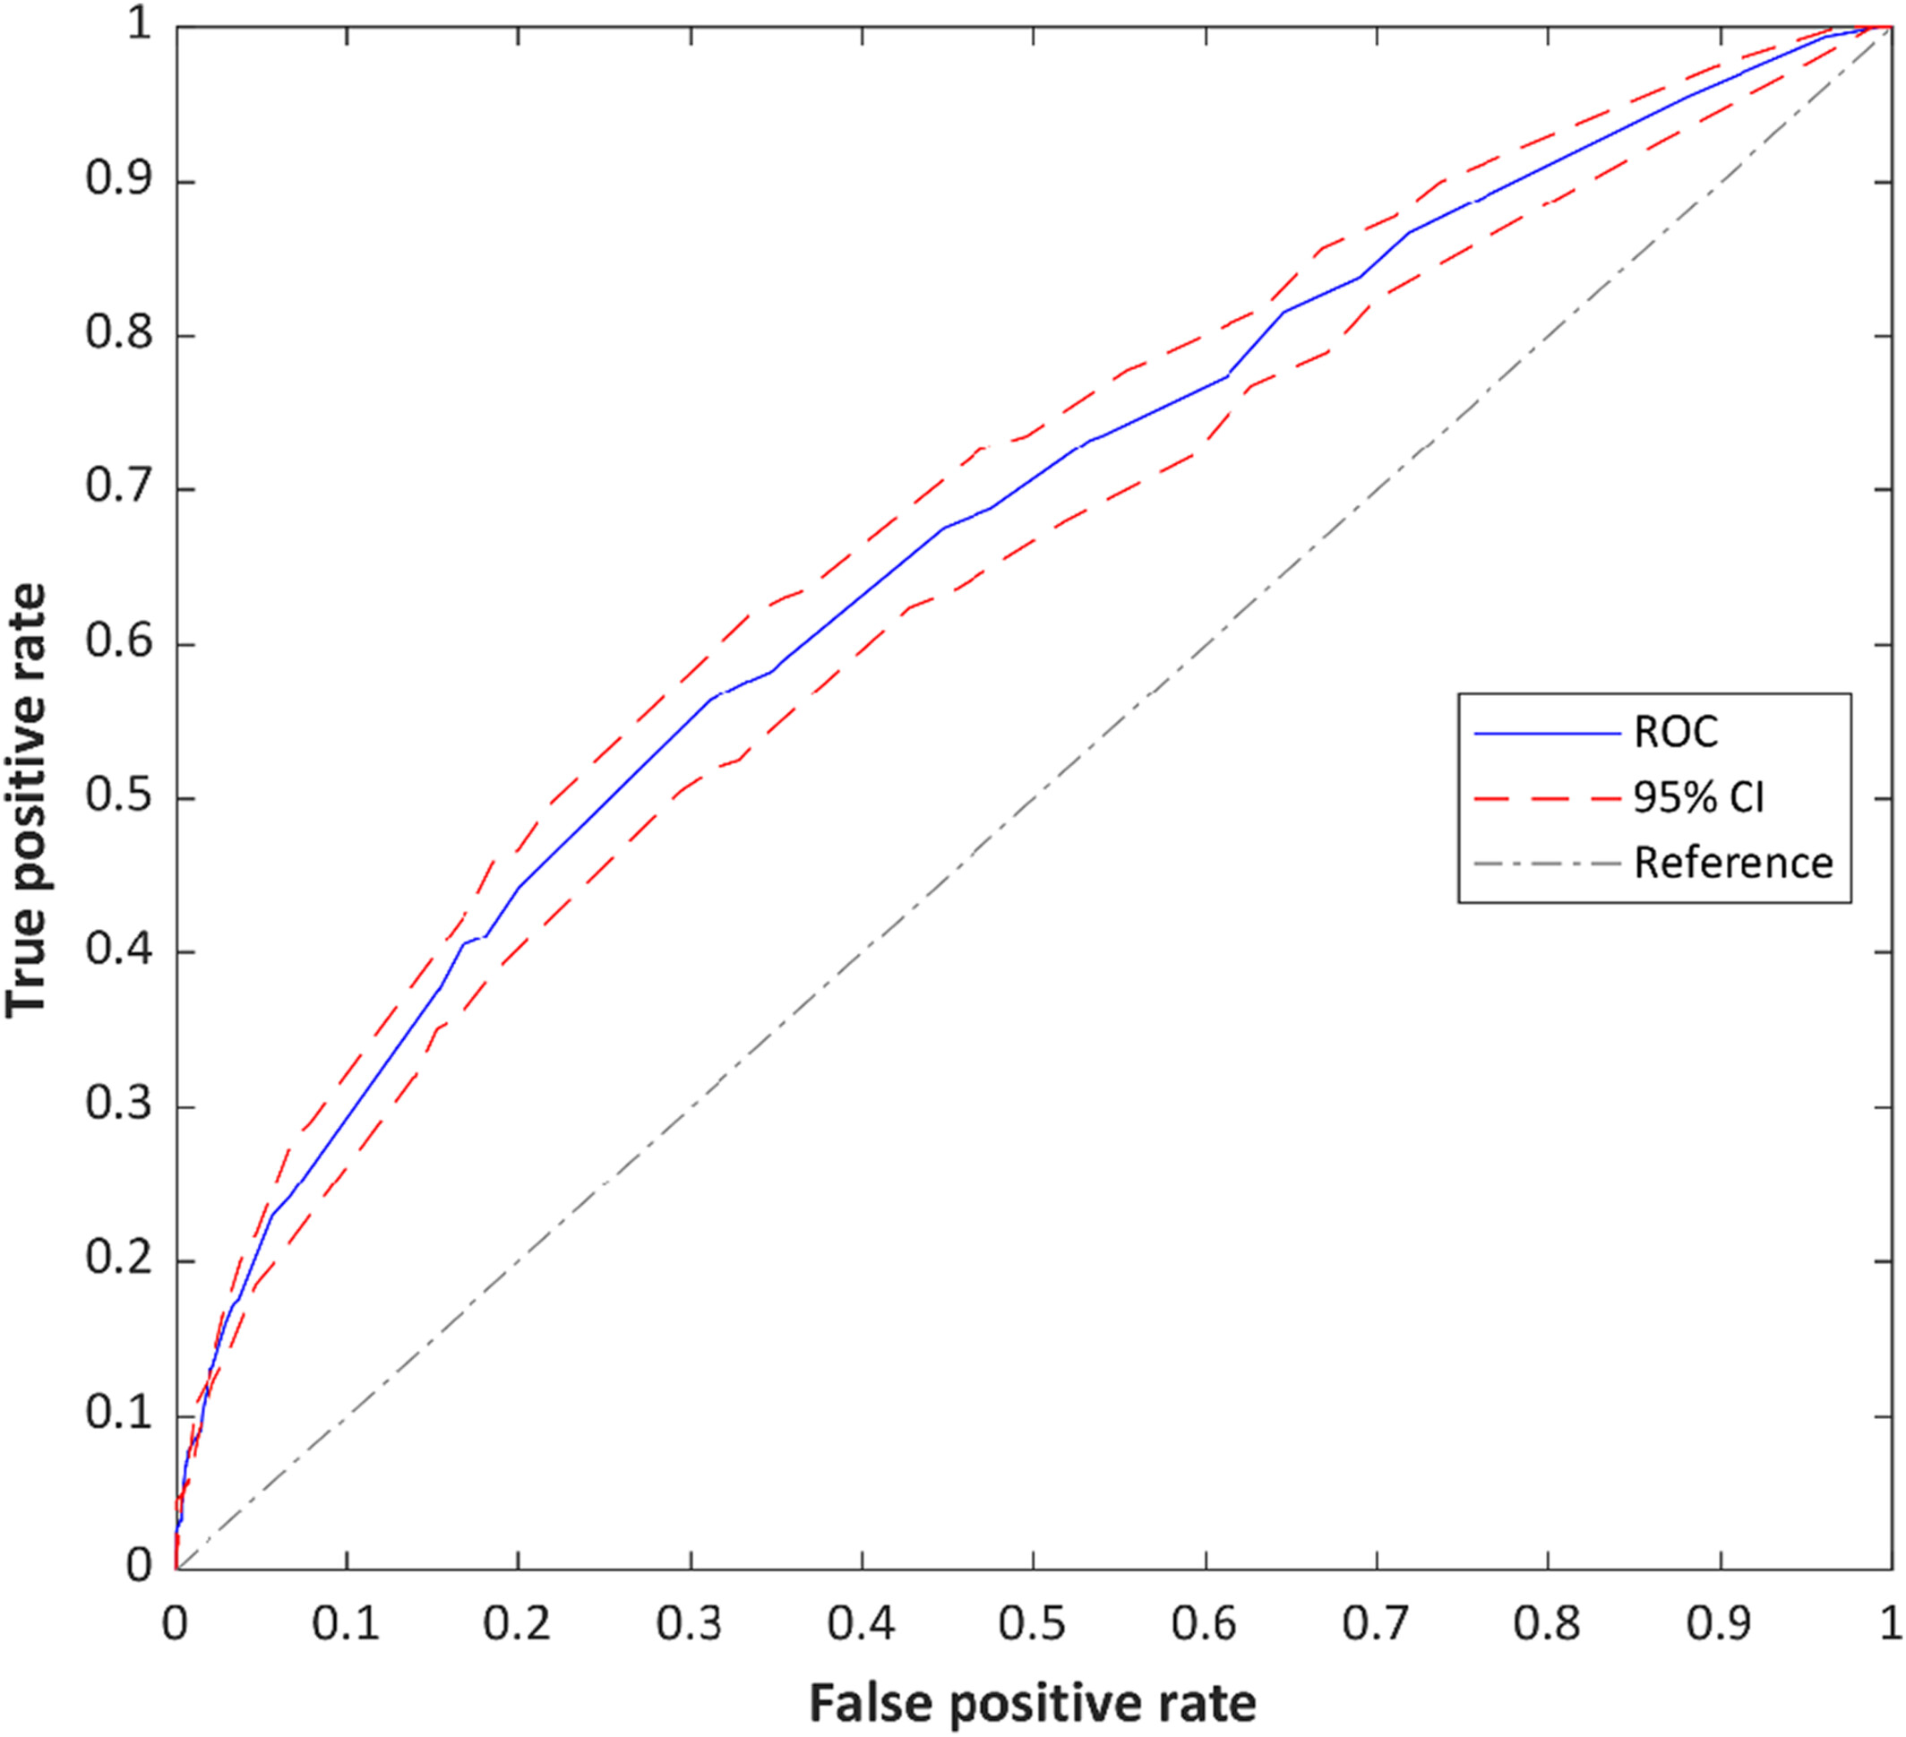
CONTENT 03
아이디어
단순 이미지 분류 모델로는 한계가 있음 → 실제 피부과 의사를 대면한 것처럼 병변 이미지 외의 다양한 정보 필요
(성별, 나이, 부위, 증상 등등)
이미지 분류 모델(CNN) + 라벨링 데이터 학습 모델(MLP) → 진단 정확도 향상 (가설)

Slide 20
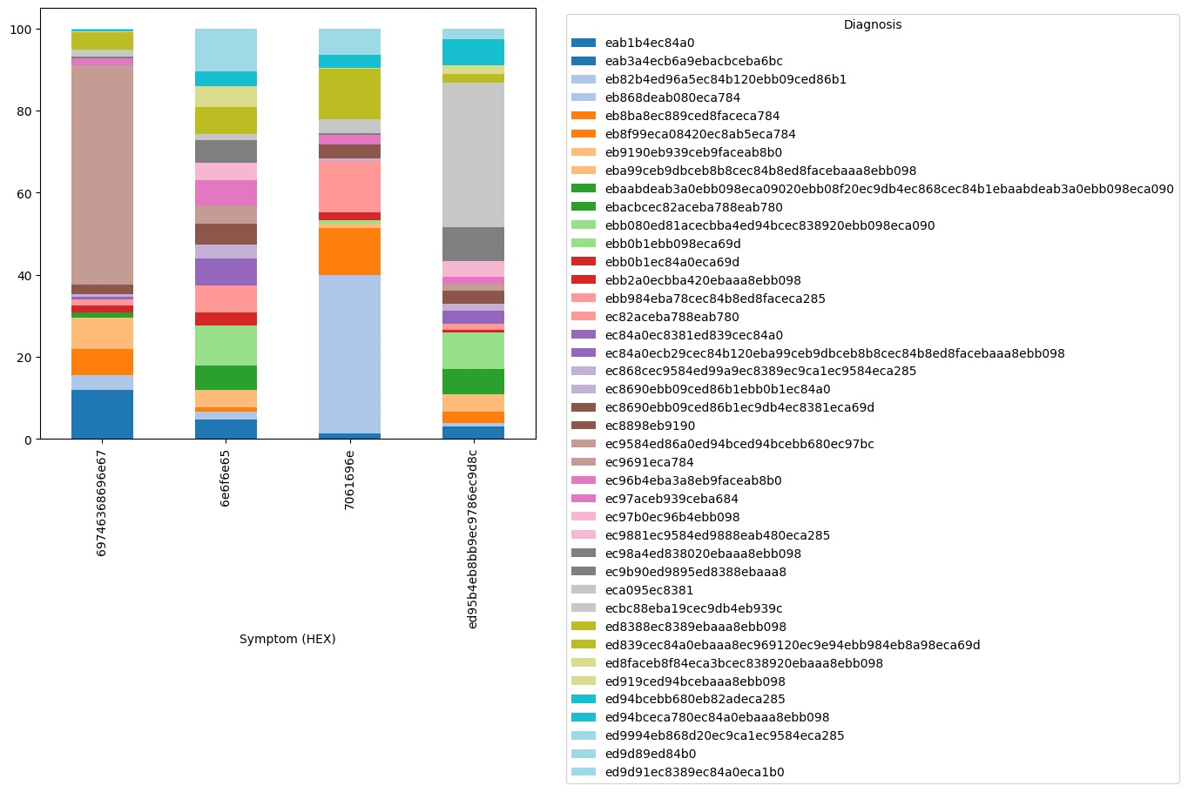
CONTENT 03
아이디어
가설에 대한 근거
피부질환 – 증상 관계 시각화 (오프라인 안심존 소아청소년 피부질환 이미지 데이터)
피부질환 – 피부상태 사이의 의미 있는 특성 탐색·연구

Slide 21
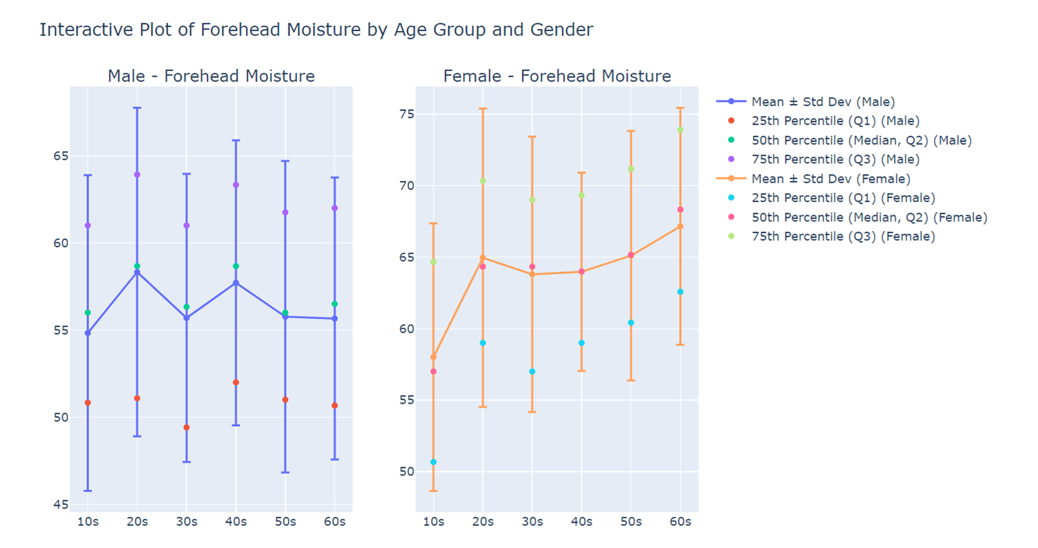
CONTENT 03
아이디어
가설에 대한 근거

Slide 22
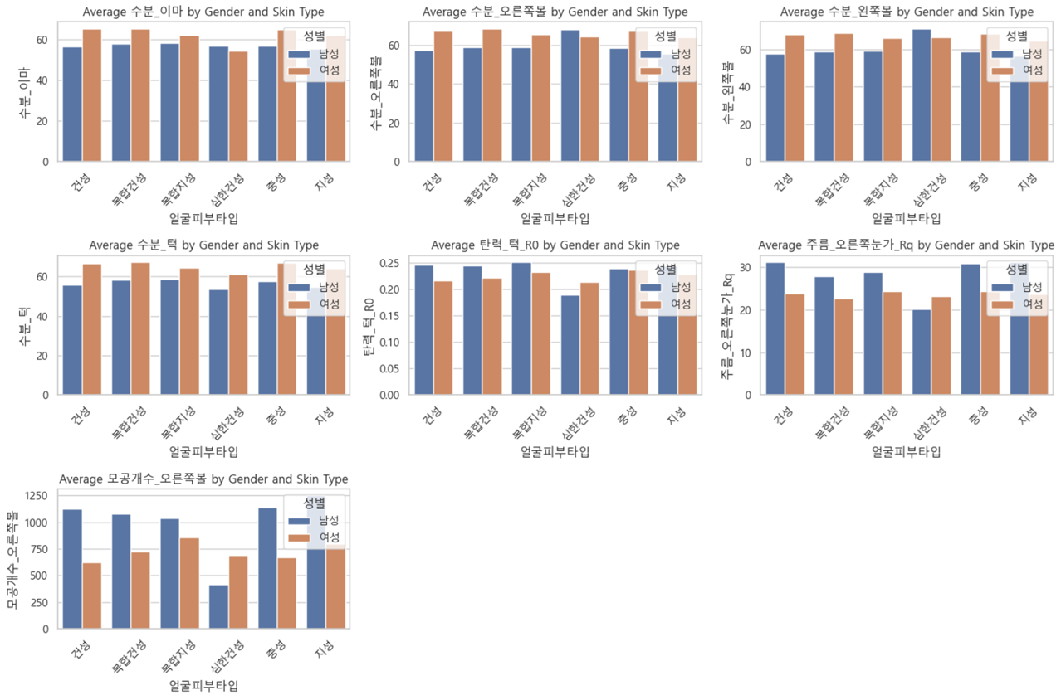
CONTENT 03
아이디어
가설에 대한 근거

Slide 23
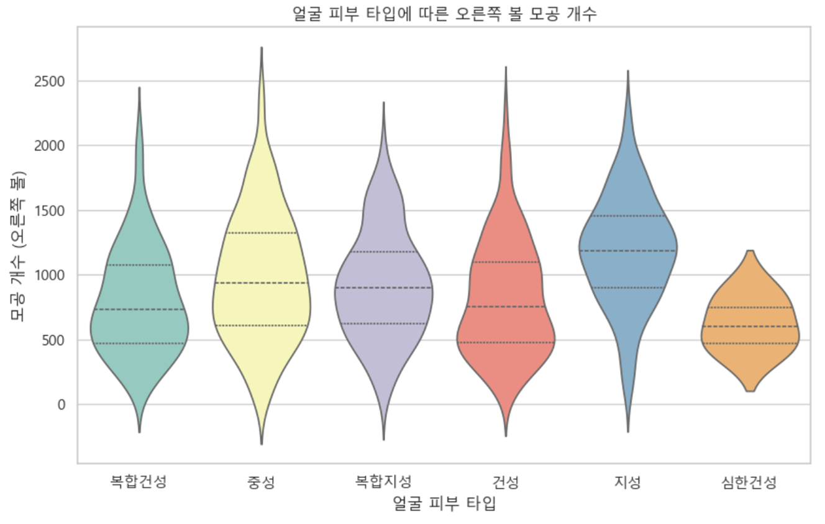
CONTENT 03
아이디어
가설에 대한 근거

Slide 24



CONTENT 04
추후 수정 계획
분석 및 모델링
어플리케이션 유지·개발
수익화 모델 (지속 가능성)
- AI Hub의 소아청소년 피부질환 라벨링 데이터 분석
- 피부질환 진단 AI 모델링 및 학습
- UI/UX 보완
- 마이페이지 구현 → 히스토리 조회, 개인 데이터 시각화 제공
- ChatGPT api를 활용한 케어 보완 (Fine-Tuning & 프롬프팅 & 답변 가공 등)
피부상태 리포트 제공 - 피부상태 측정 히스토리 기반으로 구체적인 추이 분석 및 케어 방향성 제시 - 피부 종합점수는 무료 제공하되, 부위별 세부 측정값부터 유료화

Slide 25



CONTENT 05
직접적인 기대효과
1차 진단 시스템으로서
의료 접근성 증진
경미한 질환인 경우,
Care AI가 제안하는
처치 방법으로 해결 가능
심각한 질환인 경우,
병원 내원 권고 및 정밀 검사 필요성 강조

Slide 26



CONTENT 05
간접적인 기대효과
비의료인이 피부질환 간편 검사 및 진단 가능
→ 건보 재정 이슈로 인한 의료비 부담 문제 예방 및 완화
메디컬 에스테틱 연구 촉진 → 시장 규모 확대
의료 DB 구축 → 의학 발전 기여 (ex: 유전학적인 연관성 발견)
정부에게 데이터 제공 → 지역별 의료 인프라 관리

Slide 27
Thank You
Q&A
Team NOTT

Slide 28
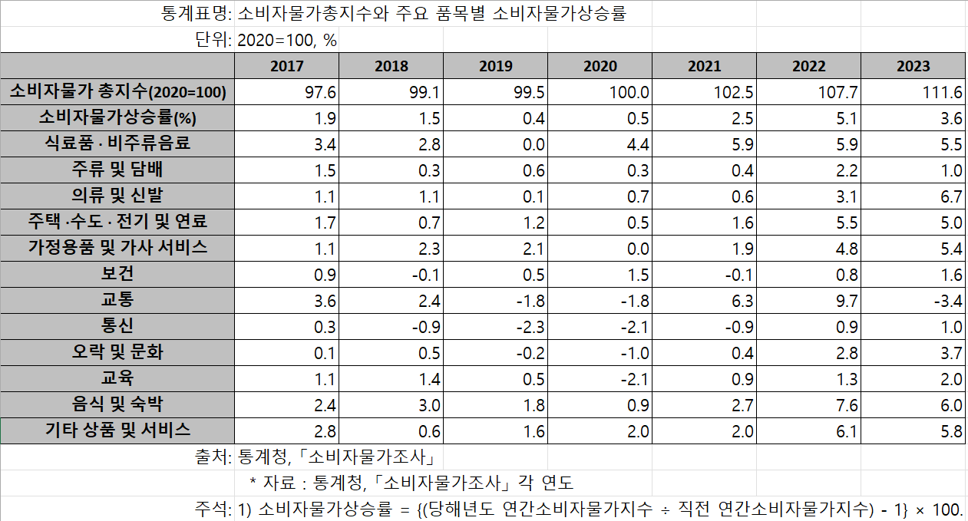
출처 : 통계청 지표누리

Slide 29
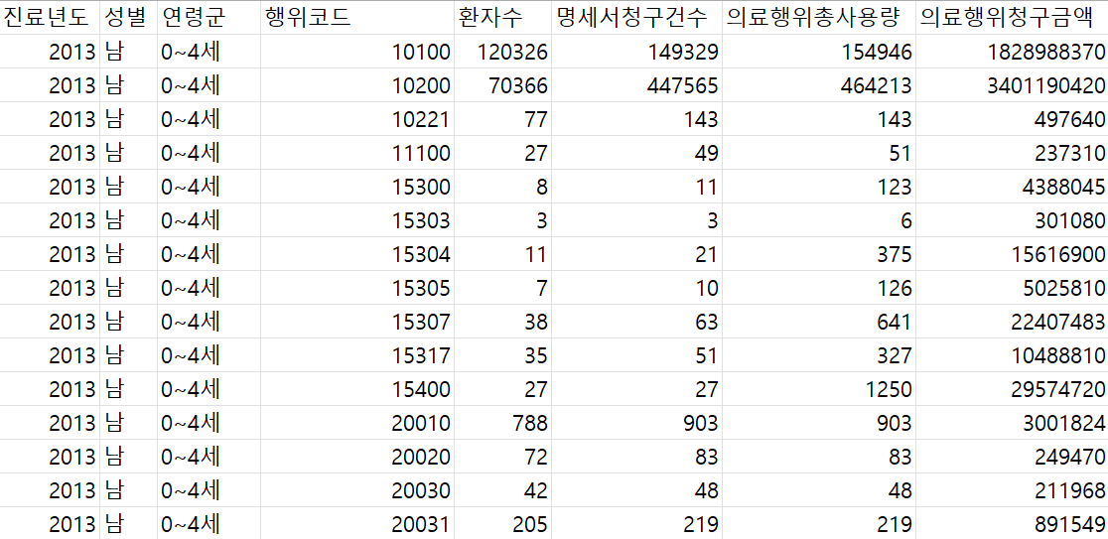
출처 : 건강보험심사평가원_의료행위별 성별 연령군별 건강보험 진료 통계

Slide 30
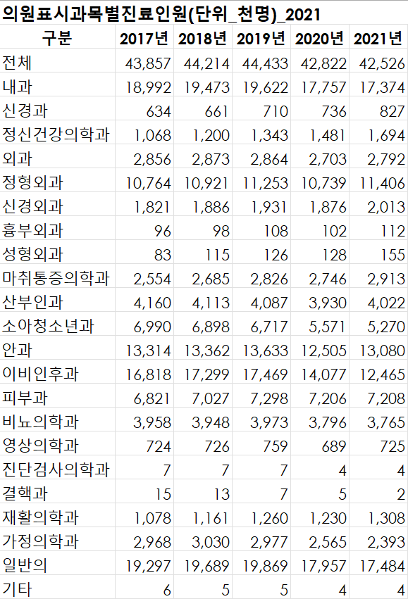
- 사용 통계 출처 :
HIRA 빅데이터개방포털 건강보험 진료 통계 - 의원 표시과목별 진료인원 데이터

Slide 31
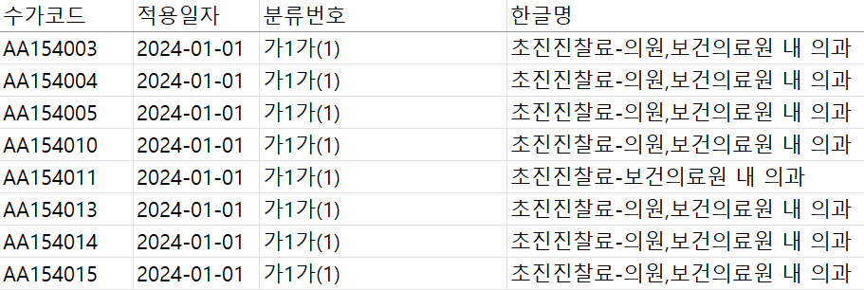
출처 : 건강보험심사평가원_수가반영내역(24.5.1.기준)_전체판(수정)

Slide 32
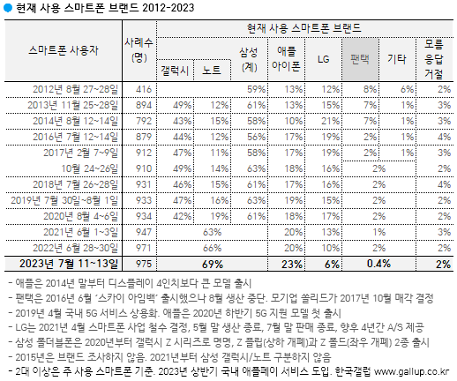

Slide 33
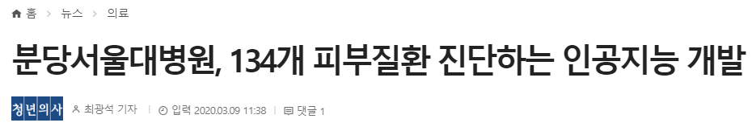
Model Dermatology
연구팀은 보다 많은 피부질환을 분류하고 진단할 수 있는 AI 개발을 위해 합성곱 신경망(CNN)이라는 특화된 알고리즘을 활용해 22만장에 달하는 아시아인 및 서양인의 피부병변 사진을 학습시켰다.
출처 : 최광석, “분당서울대병원, 134개 피부질환 진단하는 인공지능 개발“, 청년의사, 2020.03.

